Slide 1



“Desarrollando cultura de ciencia, tecnología, innovación y calidad en Paraguay”
INNOVACIÓN EN EL SECTOR PÚBLICO
Instrumentos para mejorar la atención a clientes del CONACYT

Slide 2

CONACYT
Creada por Ley 1.028/97 y Actualizada por Ley 2.279/03
MIC
MAG
MSPyBS
STP
MEC
Presidencia de la República
FEPRINCO
UIP
APYME
ARP
Consejo
Univ. Publicas
Univ. Privadas
Comisión Nacional de la Calidad
Presidente
APC
Sociedad Científ. del PY
Sindicatos
STAFF
Secretaría Ejecutiva del CONACYT (CTI)
Secretaría Ejecutiva del ONA (Organismo Nacional de Acreditación)
Dirección General de Administración y Finanzas
MIC: Ministerio de Industria y Comercio MAG: Ministerio de Agricultura y Ganadería
MSyBS: Ministerio de Salud Pública y Bienestar Social MEC: Ministerio de Educación y Ciencias
STP: Secretaría Técnica de Planificación del Desarrollo FEPRINCO: Federación de la Producción, Industria y Comercio
UIP: Unión Industrial Paraguaya ARP: Asociación Rural del Paraguay
APYME: Asociación de Pequeñas y Medianas Empresas APC: Asociación Paraguaya de la Calidad

Slide 3
MISION
Creada por Ley 1.028/97 y Actualizada por Ley 2.279/03
coordinar, orientar, evaluar y promover el Sistema Nacional de Ciencia, Tecnología e Innovación y el Sistema Nacional de Calidad, generando y promoviendo Políticas y Estrategias de desarrollo científico y tecnológico; social, ética y ambientalmente sustentables.

Slide 4
PND - Visión Paraguay 2030
El Paraguay es un país con una democracia representativa, participativa y pluralista, fundada en el reconocimiento de la dignidad humana,
Con índices de desarrollo social en el rango más alto de Sudamérica;
Ambiental y económicamente sostenible;
Con elevados índices de seguridad jurídica y ciudadana;
Con atención a los pueblos indígenas, fuerte protagonismo de la mujer;
Con jóvenes visionarios y entrenados liderando el país;
Un país competitivo, ubicado entre los más eficientes productores de alimentos a nivel mundial, con industrias pujantes e innovadoras, que empleen fuerza laboral capacitada, proveedor de productos con tecnología, hacia una economía del conocimiento;
Conectado y abierto a los vecinos y al mundo;
Con un Estado solidario, subsidiario, transparente y que promueva la igualdad de oportunidades.

Slide 5
Ejes de la Política de CTI
Desarrollo de capacidades nacionales para la generación de conocimiento en ciencia y tecnología
Orientación de los conocimientos y capacidades generadas en la I+D a la atención de desafíos económicos, sociales y ambientales del Paraguay
Creación y sostenimiento de ventajas competitivas con base en la innovación
Apropiación social del conocimiento técnico y científico como factor de desarrollo sostenible
Gobernanza sostenible del Sistema Nacional de Ciencia, Tecnología e Innovación (SNCTI) del Paraguay

Slide 6
Instrumentos de Apoyo a la CTI
I. Fomento a la Investigación Científica | II. Fortalecimiento del Capital Humano para la I+D | III. Sistema de Investigadores del Paraguay | IV. Iniciación y apropiación social de la C&T | V. Innovación
I.1. Fondos Concursables de Proyectos de I+D I.2. Fondos para la transferencia de resultados de Investigación al sector privado y público (OTRI y Patentes) I.3. Proyectos de Infraestructura y equipamiento para la Investigación I.4. Acceso a información científica y tecnológica: Portal CICCO I.5. Generación, medición y difusión de indicadores y estadísticas de CTI | II.1. Fondo para proyectos de creación y fortalecimiento de postgrados nacionales II.2. Becas Nacionales para la Formación de Docentes-Investigadores. Programa de Incentivos para la Formación de Docentes-Investigadores II.3. Programa de Vinculación de Científicos y Tecnólogos | III.1. Programa Nacional de Incentivo al Investigador (PRONII) III.2. Programa de Repatriación y Radicación de Investigadores y Tecnólogos de Alta Calificación | IV.1. Programa de Apropiación Social de la C&T IV.2. Cátedra CTS - Formación docente para "Investigación como estrategia de aprendizaje" IV.3. ReVA - Recursos Virtuales para el Aprendizaje IV.4. Comunicación y Periodismo Científico IV.5. Ferias, olimpiadas y concursos de C&T | V.1. Fondos para apoyo a proyectos de Innovación Empresarial V.2. Apoyo a Centros de Desarrollo Tecnológico V.3. Apoyo a Incubadoras de Empresas V.4. Misiones tecnológicas V.5.- Capital Semilla para Empresas de Base Tecnológica

Slide 7

Convocatorias
Años 2015- 2016: 15 realizadas
Postulaciones recibidas: 3000 (aprox.)
Evaluaciones
Años 2015-2016: 1500, con la participación de pares investigadores de la región
Instituciones
Seguimiento y rendición: 588
Postulaciones finalizadas: 1500 (aprox.)
220 del Paraguay
Programas y proyectos
Nro. de usuarios activos: 20.441
En el último mes: 774

Slide 8
CONTENIDO
Herramienta para la gestión de programas y proyectos
Currículum Vitae Online CVPy
Menos papel y más agilidad con el módulo de Instituciones.
Datos abiertos de IB
Datos abiertos de desembolsos del CONACYT

Slide 9
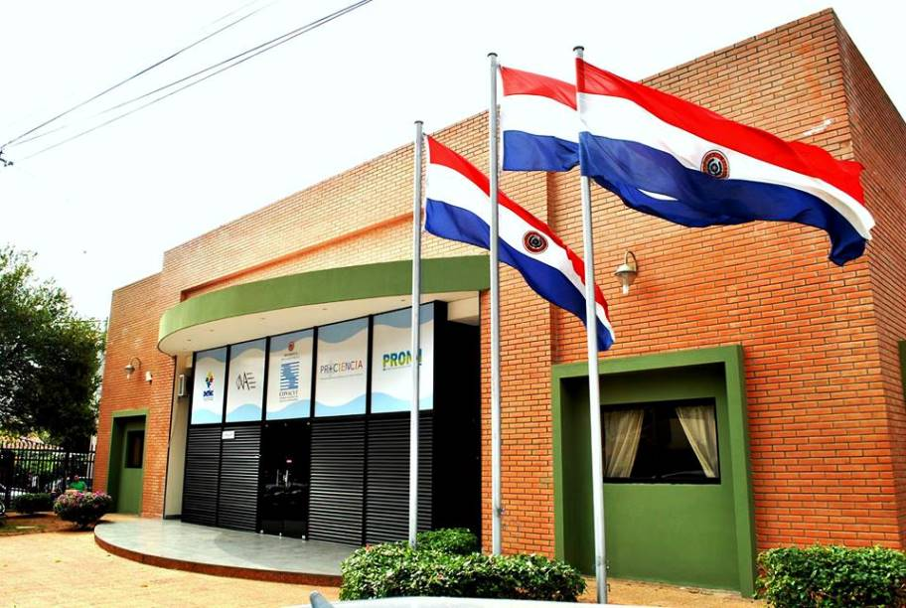
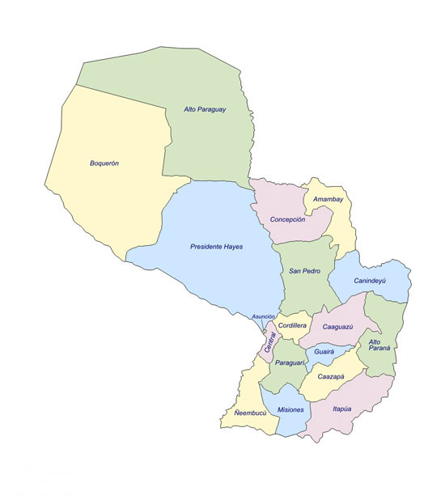

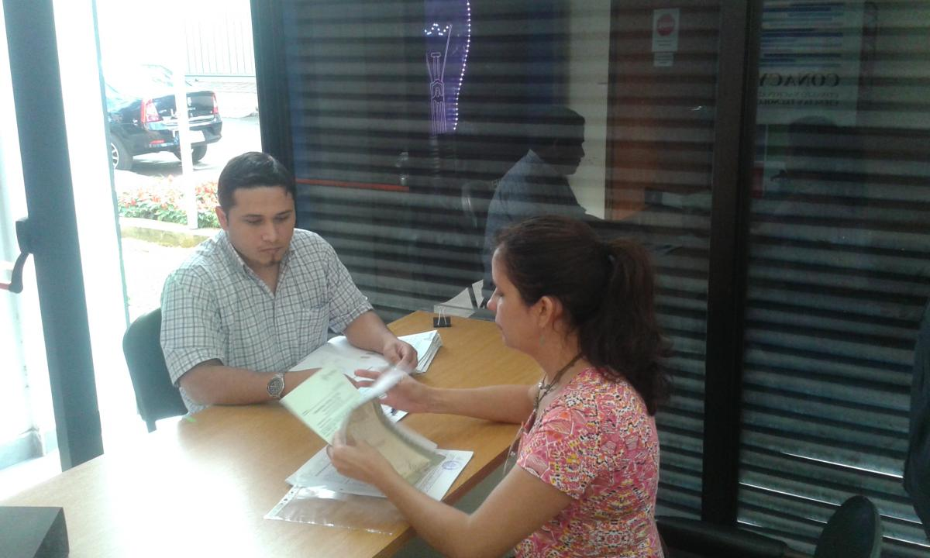

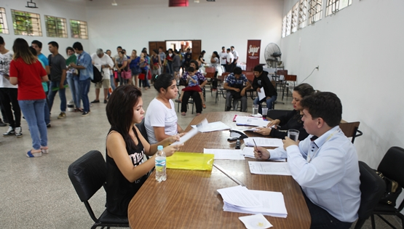

Slide 10

Fortalecimiento Institucional
Incorporación de personas
Capacitación
Procesos
Relevamiento
Tiempos
Usuario
Relevamiento de fortalezas y debilidades
Expectativas y necesidades
Lecciones aprendidas
Distribución

Slide 11
SPI
Sistema de Postulación a Instrumentos
Software que permite acceder y postular a las diversas convocatorias.
También, es el medio de ejecución y comunicación de las etapas de evaluación, adjudicación, planificación y rendición (técnica y financiera) de los programas y proyectos.
spi.conacyt.gov.py

Slide 12



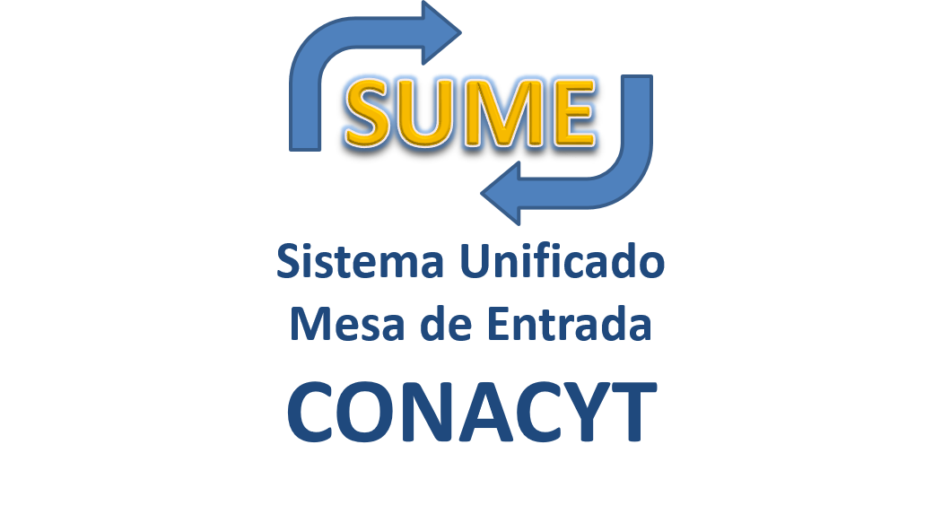





Slide 13
Convocatorias
Años 2015- 2016: 15 realizadas
Postulaciones recibidas: 3000 (aprox.)
Evaluaciones
Años 2015-2016: 1500, con la participación de pares investigadores de la región
Instituciones
Seguimiento y rendición: 588
Postulaciones finalizadas: 1500 (aprox.)
220 del Paraguay
Programas y proyectos
Nro. de usuarios activos: 20.441
En el último mes: 774

Slide 14
Funcionalidades
del SPI
Informes
Técnicos
Desembolsos
Rendiciones
de cuentas
Equipos
de trabajo
Diseño de cada flujo de trabajo mediante un kit de elementos
Adquisiciones
Evaluaciones
Actividades
Presupuesto

Slide 15
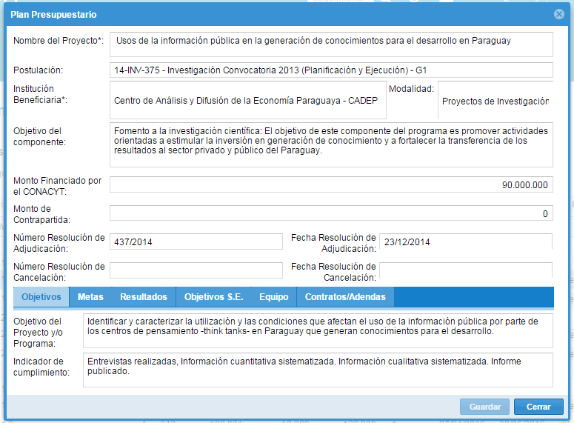
Módulo proyecto

Slide 16
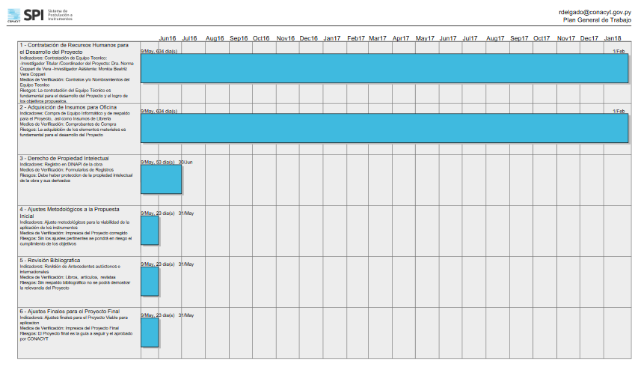
Planificación

Slide 17
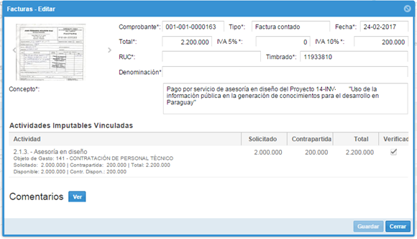
Rendición de gastos

Slide 18
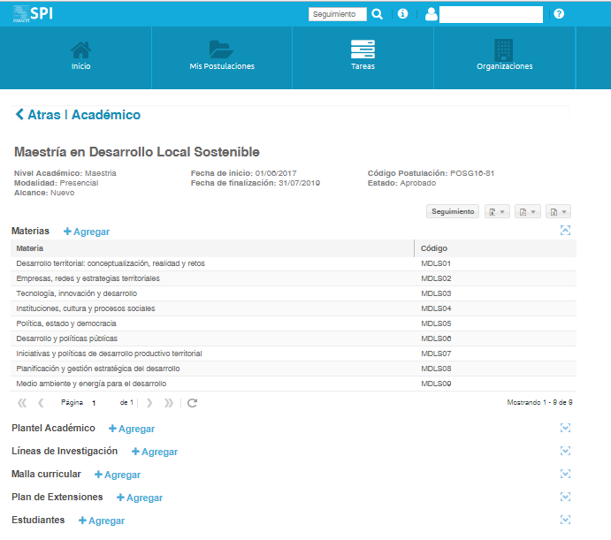
Módulo académico

Slide 19
Logros
Seguimiento a través del software, evitando la entrega de documentos en mesa de entrada del CONACYT.
Retos
Documentación y ciclo de vida de un programa o proyecto unificado en un mismo espacio.
Acceso inmediato a la documentación y reportes de estado técnico y financiero. ( - papel )
Disminución en los tiempos de respuesta por parte del CONACYT y de los usuarios.
Mejora continua de la herramienta.
Incorporación de un sistema de alerta de vencimiento de tareas.
Vinculación a un repositorio.
Calendario de capacitaciones.

Slide 20
CONTENIDO
Herramienta para la gestión de programas y proyectos
Currículum Vitae Online CVPy
Menos papel y más agilidad con el módulo de Instituciones.
Datos abiertos de IB
Datos abiertos de desembolsos del CONACYT

Slide 21
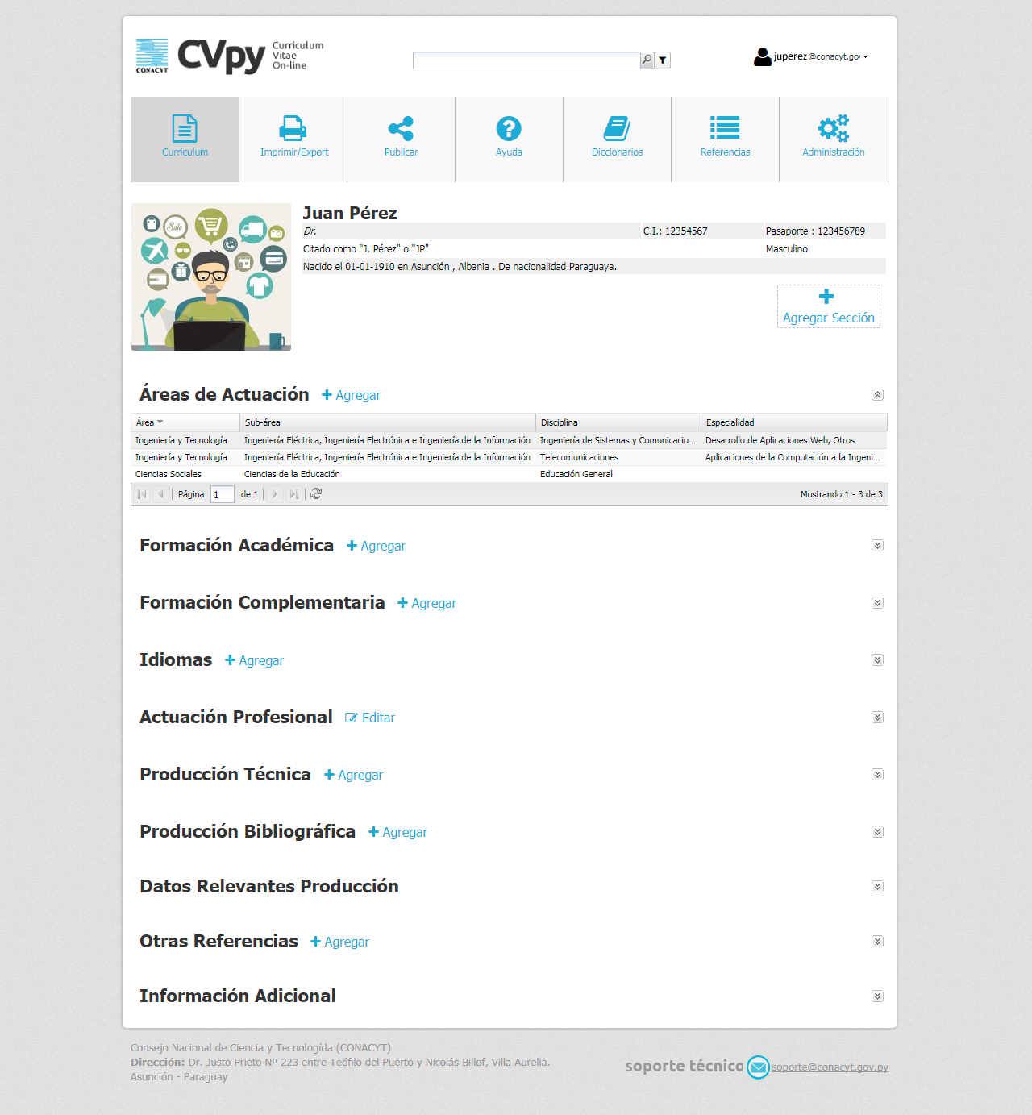
cv.conacyt.gov.py

Slide 22
CONTENIDO
Herramienta para la gestión de programas y proyectos
Currículum Vitae Online CVPy
Menos papel y más agilidad con el módulo de Instituciones.
Datos abiertos de IB
Datos abiertos de desembolsos del CONACYT

Slide 23
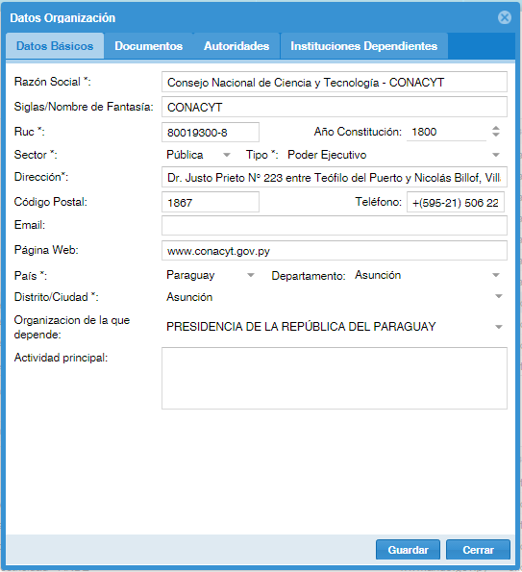
¿Qué es el módulo Organizaciones?
Es un sistema que focaliza el manejo de las Instituciones y todas sus informaciones y documentaciones relevantes desde una única base de datos disponible para todas convocatorias del SPI.

Slide 24
Características
Al estar registrado la IB en el módulo de Instituciones, tendrá la comodidad y ventaja de presentar su documentación desde el sistema; lo que significa que, éstas serán válidas para todas las convocatorias en donde postule, siempre y cuando se encuentren vigentes y verificados.
Así también, podrán administrar quienes son las personas habilitadas a postular en nombre de la misma.
La información que se encuentre en el Módulo Instituciones del SPI, tendrá carácter de declaración jurada, por lo que será considerada como verdadera, correcta y completa, teniendo la Institución el compromiso de mantener actualizada dicha información

Slide 25
CONTENIDO
Herramienta para la gestión de programas y proyectos
Currículum Vitae Online CVPy
Menos papel y más agilidad con el módulo de Instituciones.
Datos abiertos de IB
Datos abiertos de desembolsos del CONACYT

Slide 26

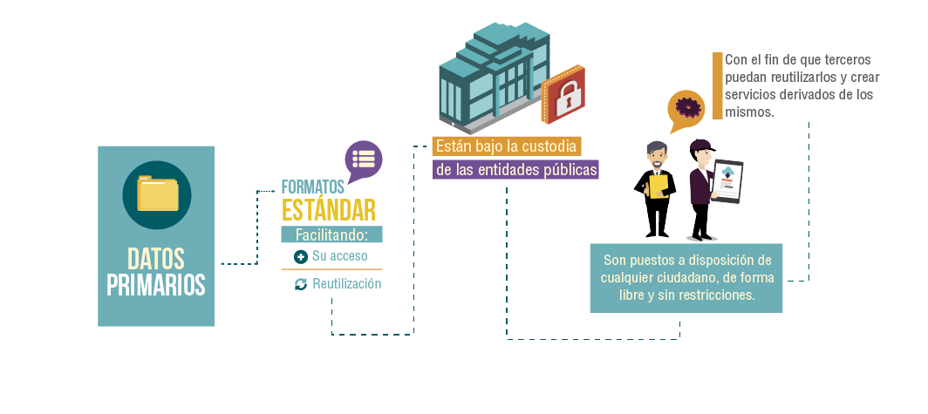
datos.conacyt.gov.py

Slide 27
El Gobierno Paraguayo está liberando datos públicos para ayudar a la gente a entender cómo funciona su gobierno y cómo se realiza la gestión de los recursos de Gobierno y el Conacyt se encuentra enmarcada dentro de esta política de Gobierno de Gestión y Transparencia.
A través del portal datos.conacyt.gov.py, se posibilita a cualquier ciudadano, instituciones, empresas y funcionarios, tener acceso simple, libre y dinámico, a conjunto de datos abiertos acerca de los Proyectos que se llevan ejecutando en el Conacyt como así también la inversión llevadas a cabo por cada una de ellas.
El objetivo del portal es fomentar la transparencia ayudando a la ciudadanía a enterarse y entender la gestión del estado en el uso de la cosa pública.
De esta manera se fomenta la participación ciudadana, buscando lograr una mayor eficiencia gubernamental, que atraiga el desarrollo económico.

Slide 28
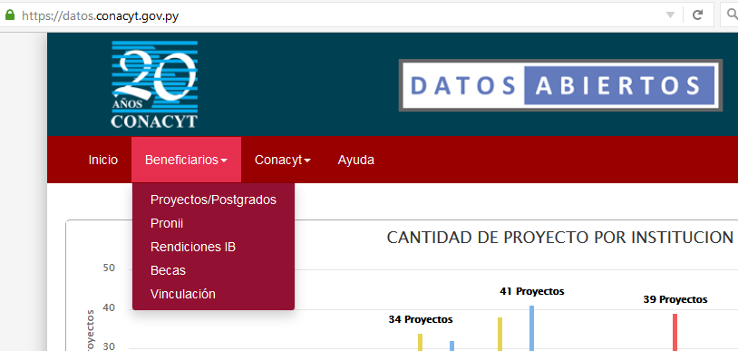
Los programas y proyectos que el CONACYT apoya están reflejados en los datos abiertos y el usuario puede consultar por las diferentes opciones que se encuentran a disposición.

Slide 29
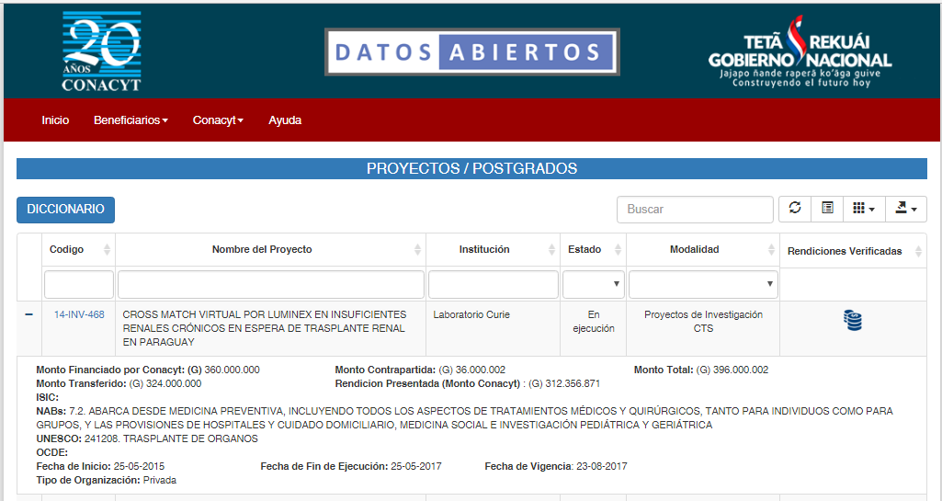
En este DataSet se muestran todas las rendiciones que han sido “Verificadas en el Conacyt”

Slide 30
CONTENIDO
Herramienta para la gestión de programas y proyectos
Currículum Vitae Online CVPy
Menos papel y más agilidad con el módulo de Instituciones.
Datos abiertos de IB
Datos abiertos de desembolsos del CONACYT

Slide 31
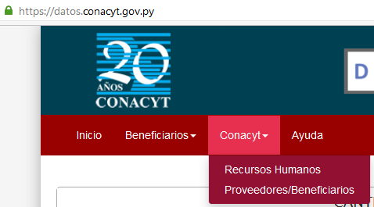
Acceso a la sección de datos abiertos correspondiente a desembolsos.

Slide 32
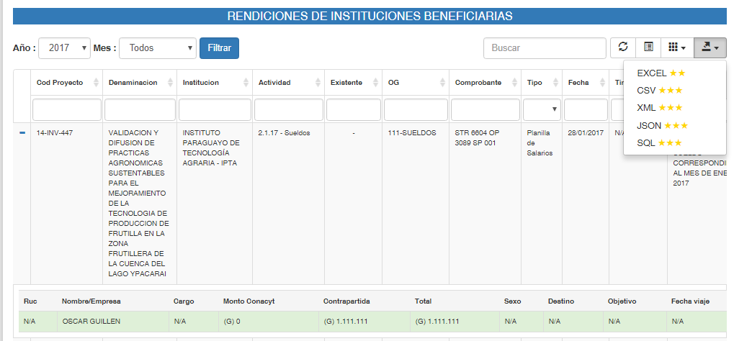
Las informaciones pueden ser descargadas en distintos formatos a fin de que puedan ser procesadas:

Slide 33
El portal de datos abiertos del CONACYT es una plataforma digital donde los datos pueden ser utilizados, reutilizados y redistribuidos libremente por cualquier persona y que desemboca en el punto de acceso y encuentro entre la Institución y la ciudadanía.
Los datos abiertos son presentados en tipos de vistas de tablas con una interfaz amigable donde se permite alternar la misma y se pueden descargar en diferentes formatos (Excel, CSV, XML, JSON, SQL).

Slide 34
“Desarrollando cultura de ciencia, tecnología, innovación y calidad en Paraguay”
INNOVACIÓN EN EL SECTOR PÚBLICO
Instrumentos para mejorar la atención a clientes del CONACYT

